Slide 1
Бароко: архітектура, скульптура, живопис

Slide 2
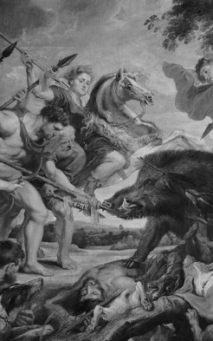
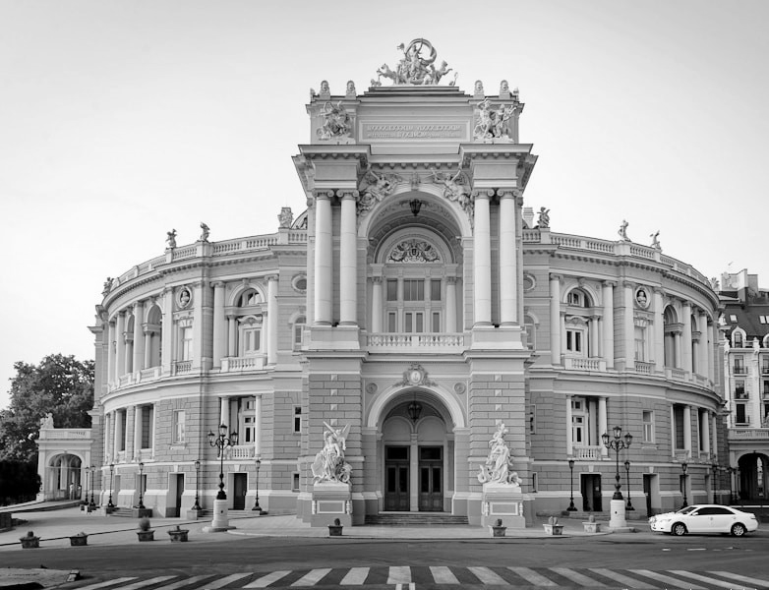
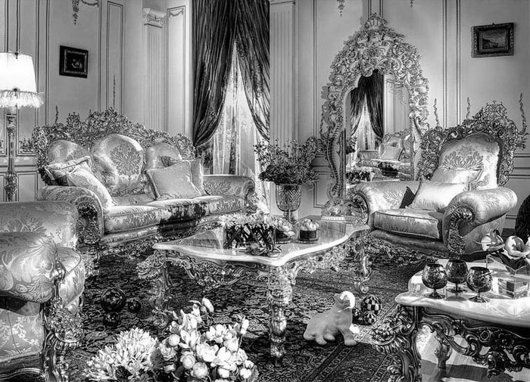
З кінця ХVІ ст. до середини ХVІІІ ст. в європейському мистецтві панував стиль бароко.

Slide 3
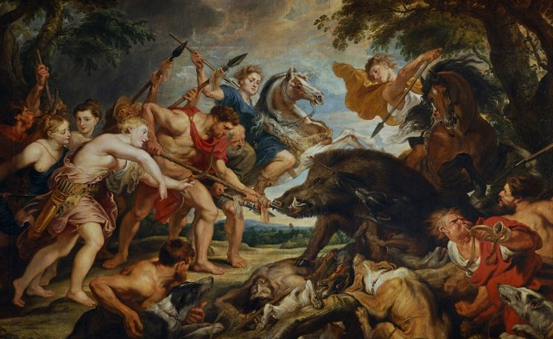
Стилю бароко характерні:
грандіозність,
динамічність,
урочистість,
контрастність,
синтез мистецтв.

Slide 4
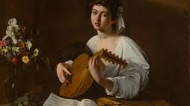
Бароко відображав мінливість світу, де поєднується реальне з ілюзорним.

Slide 5
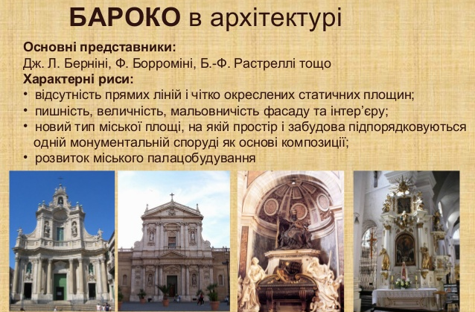

Slide 6
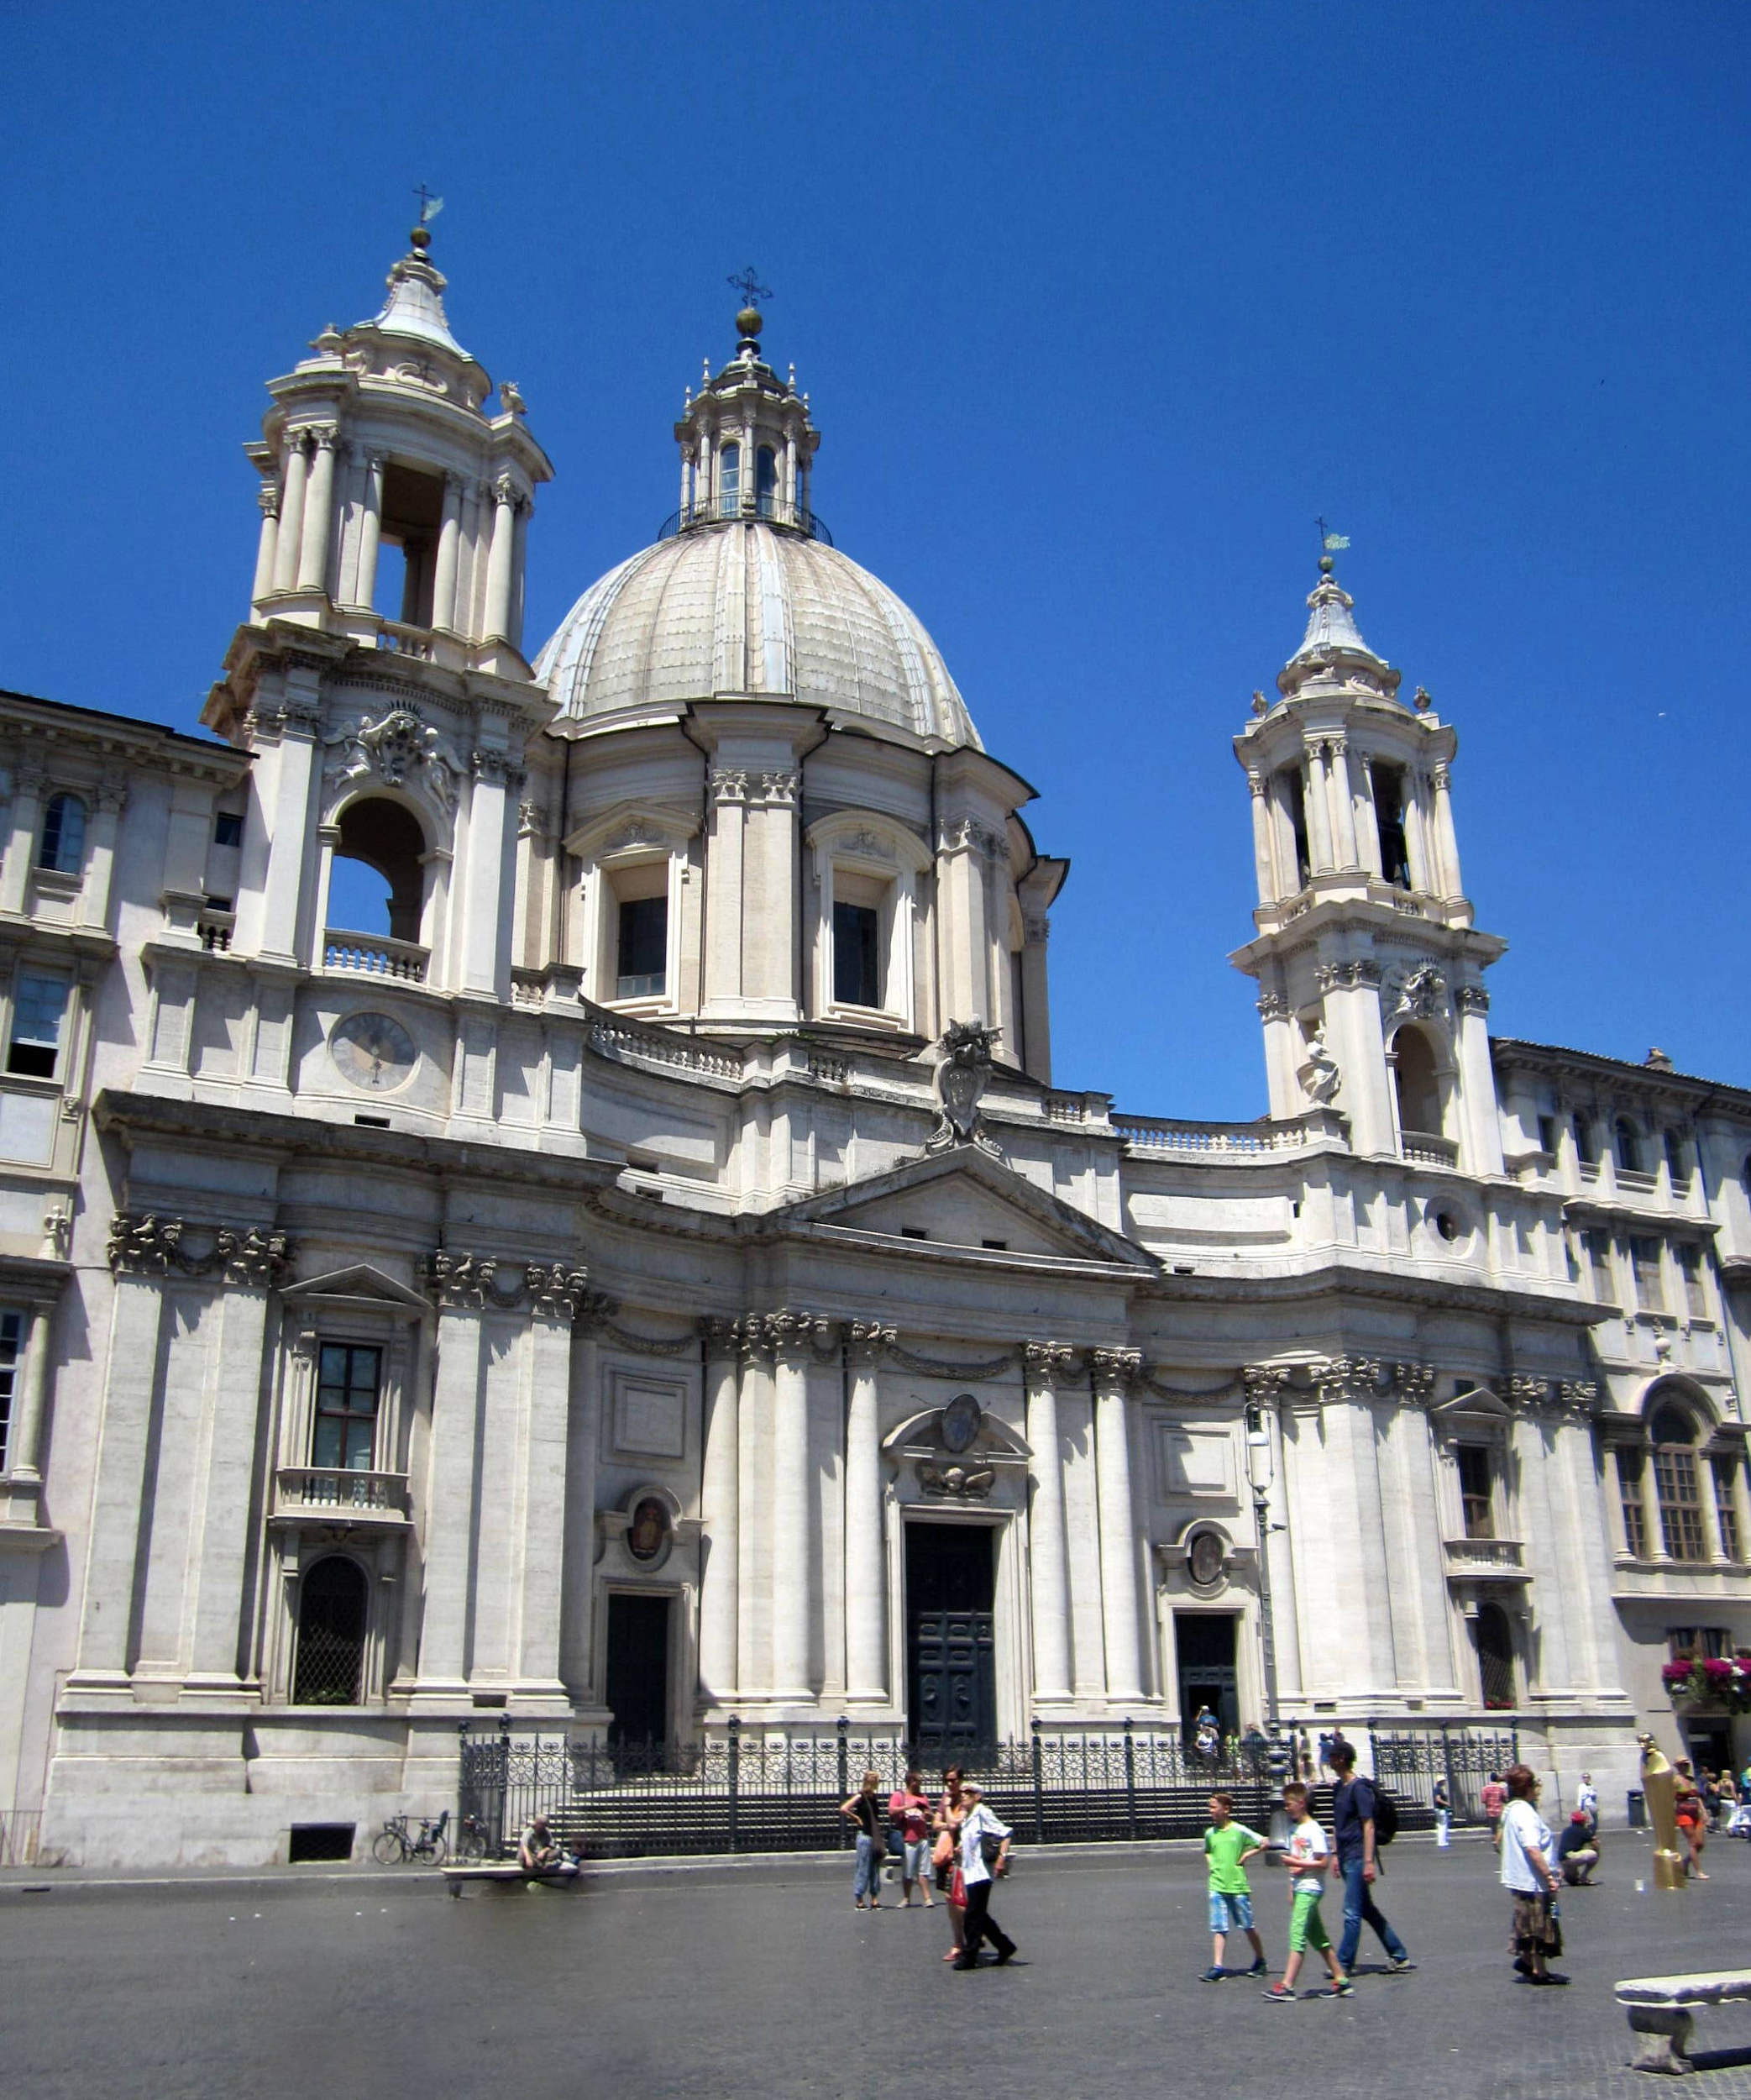
Засновник бароко - архітектор Франческо Борроміні (1599-1667).
Церква на площі Навона, м. Рим, Італія. Архітектор Франческо Борроміні

Slide 7
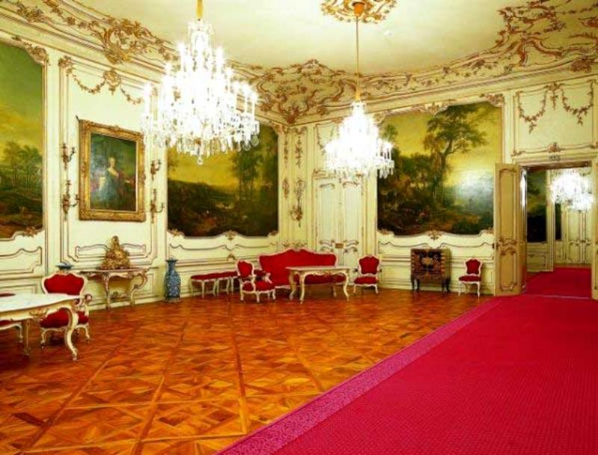
Франц Швехтен.
Інтер’єр палацу Шенбрунн,
м.Відень,
Австрія

Slide 8
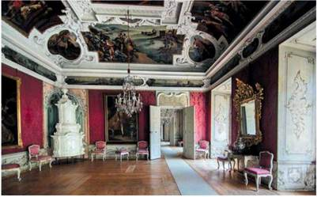
Інтер’єр палацу Еггенберг,
м.Грац,
Австрія

Slide 9
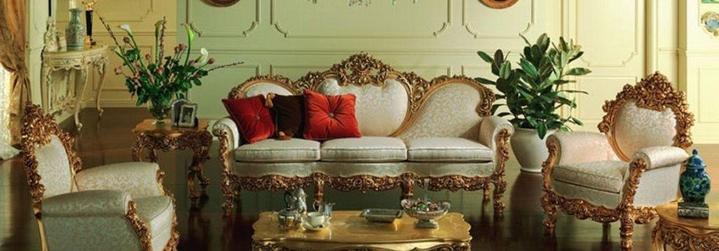
Меблі у стилі бароко.

Slide 10
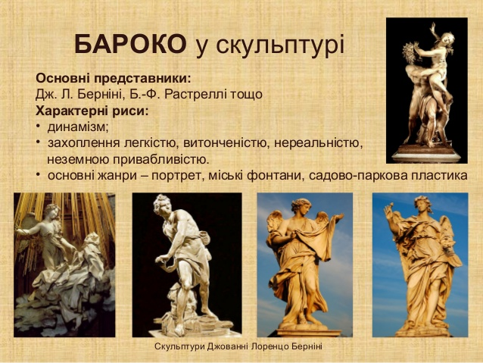

Slide 11
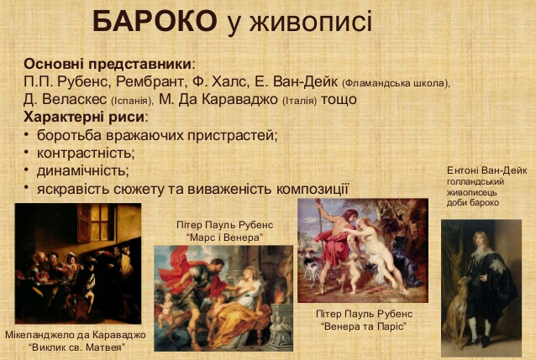

Slide 12
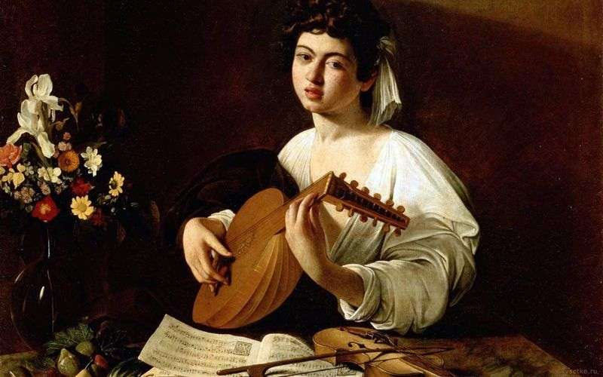
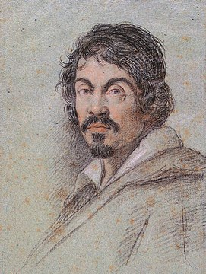
Караваджо Караваджо
Лютняр Автопортрет

Slide 13
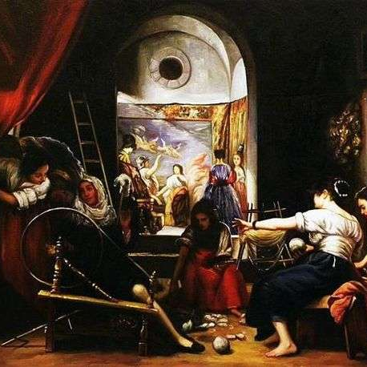
Дієго Веласкес.
Прялі

Slide 14
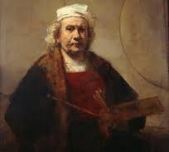
Рембрандт ван Рейн.
Автопортрет

Slide 15
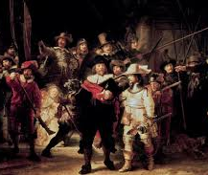
Рембрандт ван Рейн.
Нічний дозор (фрагмент)

Slide 16
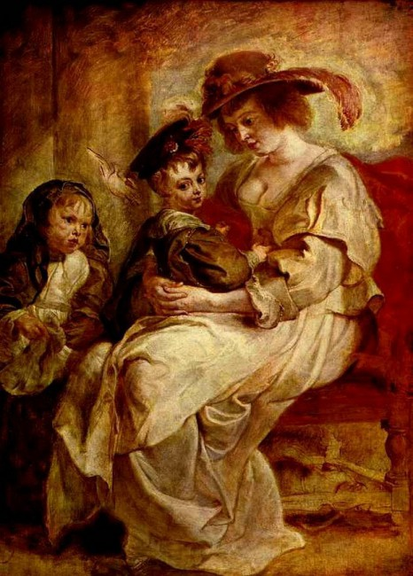
Пітер Пауль Рубенс.
Портрет Гелени Фоурмен з дітьми

Slide 17
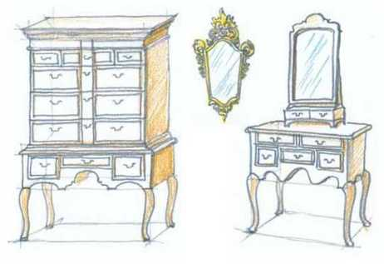
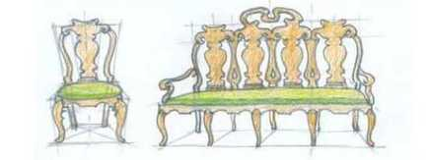
Д/з Створіть замальовки меблів, дзеркал, світильників у стилі бароко.

